Slide 1
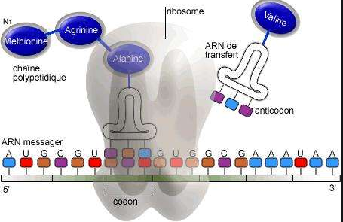
TRADUCTION ET BIOCHIMIE DES PROTEINES
5 séances de cours-TD
+ chap 5 poly 1
Eval: CC6, CC7

Slide 2
TRADUCTION ET BIOCHIMIE DES PROTEINES
Le décryptage du code génétique (séance 1)
-> Poly 2, chapitre traduction, pages 29-31
-> revoir Poly 1, Chap 5, partie RE
II. Le mécanisme moléculaire de la traduction (séance 2)
-> Poly 2, chapitre traduction, pages 34-40
-> revoir Poly 1, chap 5 (parties RE et appareil de Golgi) et chap 3 partie sur nucléoles
III. La synthèse des protéines à l’échelle de la cellule (séance 3)
-> Poly 1 chapitre 5 p 32 à 41 minimum
-> Poly 2, partie III p45 et 46 (et le contenu des séances 1 et 2 de traduction)
IV. Notions élémentaires de biochimie des protéines (séances 4 et 5)
-> Poly 1 chapitre 5 en entier
-> Poly N°2, pages 47-53
-> fiches techniques 6 à 9
-> Visionner la vidéo suivante avant la séance 5:
https://www.youtube.com/watch?v=ZJLRR_Inhcc

Slide 3
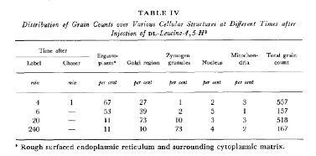
L’expérience de Caro et Palade (1964)
Des cochons d’Inde anesthésiés reçoivent par voie intraveineuse de la leucine-H³ (leucine tritiée) pendant une durée relativement brève de 4 minutes (pulse).
Après des temps variables de chasse, les animaux sont sacrifiés, leur pancréas est rapidement prélevé et découpé en coupes ultrafines qui sont préparées par les techniques cytologiques (fixation, inclusion,…). Ces coupes de pancréas sont soumises à une autoradiographie et analysées au microscope électronique.
Sur chaque autoradiographie, on détermine le pourcentage des grains d'argent au niveau de différents organites cellulaires visibles sur les coupes de la partie exocrine du pancréas (un tissu spécialisé dans la synthèse et la sécrétion de protéines).
REG
vésicules de sécrétion
Q3. Que pouvez-vous conclure de ces données sur le lieu de synthèse et le cheminement des protéines dans les cellules du pancréas des cochons d’Inde?
Marquage
chasse

Slide 4
Distribution des grains d'argent au sein de différentes structures cellulaires à différents temps après injection de DL-Leucine-1,5-H³
Temps après marquage |  | REG | Golgi | vésicules de sécrétion | Noyau | Mitochondries
en min |  | % | % | % | % | %
4 |  | 67 | 27 | 1 | 2 | 3
6 | Chasse | 53 | 39 | 2 | 5 | 1
20 |  | 11 | 73 | 10 | 3 | 3
240 |  | 11 | 10 | 73 | 4 | 2

Slide 5
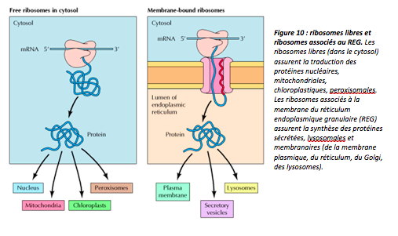
Lieux de synthèse des protéines

Slide 6
La synthèse des protéines à l’échelle de la cellule :
lieux de synthèse et devenir
Mini

Slide 7
Règles du jeu
1- Se joue en équipes de 3
2- Une question est posée par l’animateur
3- Répondre en buzzant puis en donnant d’abord le n° de groupe
Ex: Question posée: “L’institut Villebon-Charpak est-il localisé à Villebon?” Réponse d’1 étudiant du groupe 2: “2, non”
4- Le premier étudiant ayant répondu correctement marque 1 point pour son équipe s’il est capable de donner une explication correcte à l’oral.
5- Si l’explication n’est pas satisfaisante, la parole est donnée à un autre groupe
6- L’étudiant ayant apporté 1 point à son équipe ne peut plus rejouer pour cette série de questions sauf si les 3 mb de l’équipe ont obtenu 1 point.
7- Si possible, les équipes gagnantes des groupes 1 et 2 s’affronteront en finale en classe entière

Slide 8
Q1
Le système endomembranaire comprend :
A- Les lysosomes
B- Les mitochondries
C- Les chloroplastes
D- Le reticulum endoplasmique
E- L’appareil de Golgi
F- Les peroxysomes (et vacuoles des cellules végétales)

Slide 9
Q1
Le système endomembranaire comprend :
A- Les lysosomes
D- Le reticulum endoplasmique
E- L’appareil de Golgi
F- Les peroxysomes (et vacuoles des cellules végétales)

Slide 10
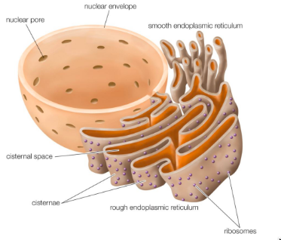
Le reticulum
endoplasmique

Slide 11
Q2
Structure du Reticulum Endoplasmique
Le reticulum endoplasmique constitue plus de 10% du volume cellulaire. Il est formé d’un ensemble de citernes délimitées par des membranes et interconnectées entre elles.
De quoi est-il le prolongement ?

Slide 12
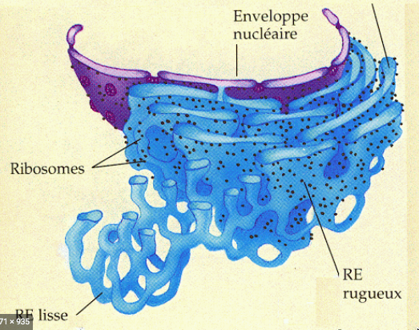
Q2
Structure du Reticulum Endoplasmique
Le reticulum endoplasmique constitue plus de 10% du volume cellulaire. Il est formé d’un ensemble de citernes délimitées par des membranes et interconnectées entre elles.
Il est en continuité avec la membrane externe de l’enveloppe nucléaire et s’étend dans tout le cytoplasme

Slide 13
Structure du Reticulum Endoplasmique
Q3
Le reticulum endoplasmique est constitué de 2 types de structures.
Nommer ces structures.
En quoi diffèrent-elles?

Slide 14
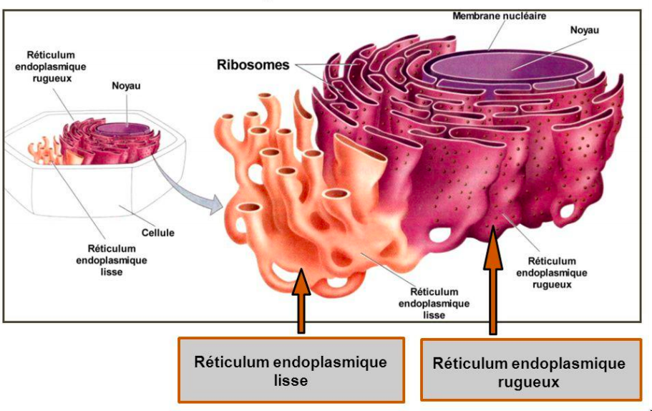
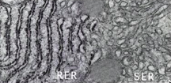
Structure du Reticulum Endoplasmique
Q3
Le reticulum endoplasmique est constitué de 2 types de structures.
Nommer ces structures.
Reticulum endoplasmique lisse ou REL (SER)
Reticulum endoplasmique granuleux/rugueux ou REG (RER)
En quoi diffèrent-elles?
Présence de ribosomes sur les citernes du REG

Slide 15
Q4
Fonctions du reticulum endoplasmique
De quels types de molécules le reticulum endoplasmique est-il le lieu de synthèse ?
A- les ribosomes
B- les phospholipides
C- l’ADN
D- les mitochondries
E- les protéines transmembranaires et membranaires
F- les protéines destinées à être sécrétées

Slide 16
Q4
Fonctions du reticulum endoplasmique
De quels types de molécules le reticulum endoplasmique est-il le lieu de synthèse ?
B- les phospholipides
Les phospholipides, constituants essentiels des membranes sont synthétisés au niveau du REL. Ces lipides seront inclus dans les membranes du RE avant de rejoindre d’autres membranes cellulaires.
E- les protéines transmembranaires et membranaires
La plupart des protéines transmembranaires et les autres protéines membranaires sont aussi synthétisées au niveau du RE et se retrouvent associées à la membrane du RE au moment de leur synthèse.
F- les protéines destinées à être sécrétées
Les protéines de sécrétion, comme les hormones, sont synthétisées au niveau du REG par des ribosomes liés à ses structures.
Il en est de même pour les protéines destinées à rester dans le RE, dans l’appareil de Golgi ou bien encore dans les lysosomes. Ces protéines se retrouvent dans la lumière (à l’intérieur) du RE dès leur synthèse.

Slide 17
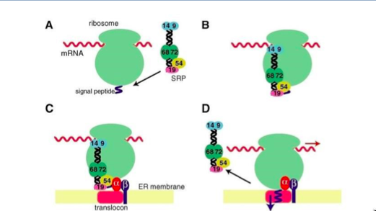
Fonctions du reticulum endoplasmique
Q5
A quoi correspond ce schéma?

Slide 18
Fonctions du reticulum endoplasmique
Q5
Cette figure présente le mécanisme par lequel la synthèse de certaines protéines est dirigée vers la membrane du REG. L’ARNm (en cours de traduction) est représenté en ROUGE, le ribosome en VERT, la membrane du REG en JAUNE, le translocon en ROSE, le polypeptide naissant et porteur d’une séquence signal en BLEU. La SRP, ainsi que le récepteur dimérique de la SRP sont représentés.

Slide 19
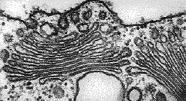
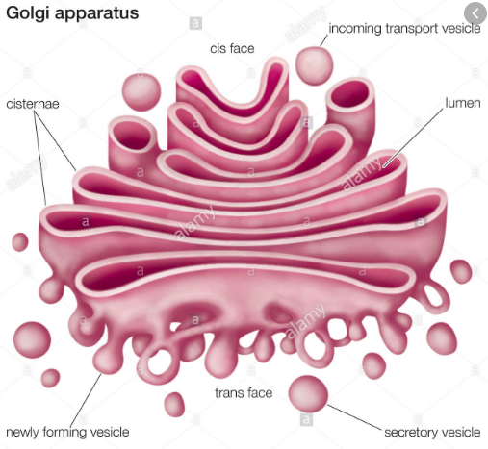
L’appareil de Golgi

Slide 20
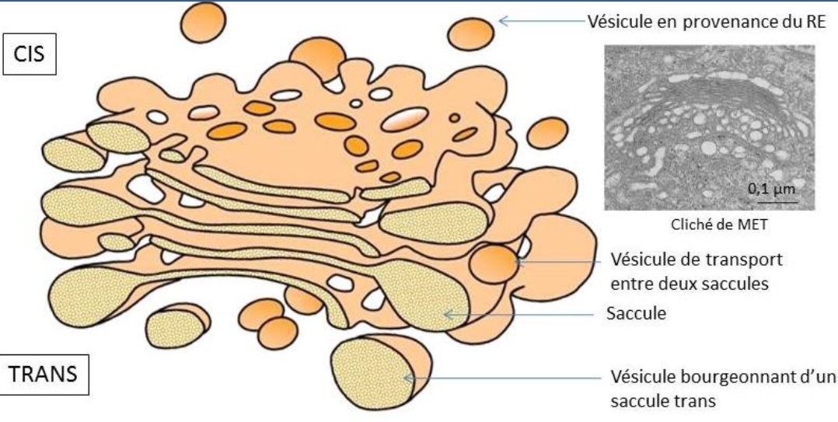
Structure et fonctions de l’appareil de Golgi
Q6
L’appareil de Golgi est constitué d’un ensemble de structures membranaires comparables à celle représentée ci-dessus.
Comment appelle-t-on la structure schématisée ci-dessus?

Slide 21
Structure et fonctions de l’appareil de Golgi
Q6
L’appareil de Golgi est constitué d’un ensemble de structures membranaires comparables à celle représentée ci-dessus.
Comment appelle-t-on la structure schématisée ci-dessus?
Réponse : un dictyosome

Slide 22
Structure et fonctions de l’appareil de Golgi
Q7
Trouver le mot manquant.
Un dictyosome de l’appareil de Golgi est constitué de _______ empilés les uns sur les autres.

Slide 23
Structure et fonctions de l’appareil de Golgi
Q7
Trouver le mot manquant.
Un dictyosome de l’appareil de Golgi est constitué de saccules empilés les uns sur les autres.

Slide 24
Structure et fonctions de l’appareil de Golgi
Q8
1
3
4
5
2
6
Légender le schéma. Positionner en premier la face cis et la face trans du dictyosome (boites 1 et 2). Le RE devrait se retrouver ici juste au-dessus de la structure.

Slide 25
Structure et fonctions de l’appareil de Golgi
Q8
(vésicules de transition)
face concave présentant un réseau tubulaire d’où bourgeonnent des vésicules (le réseau trans-golgien)
Légender le schéma. Positionner en premier la face cis et la face trans du dictyosome (boites 1 et 2). Le RE devrait se retrouver ici juste au dessus de la structure.

Slide 26
Structure et fonctions de l’appareil de Golgi
Q9
L’appareil de Golgi est un compartiment où sont réalisées
A- des modifications des sucres N-liés aux protéines synthétisées au niveau du RE
B- la synthèse des phospholipides
C- le tri et l’aiguillage des protéines membranaires et des protéines de sécrétion
D- le tri et l’aiguillage des protéines mitochondriales
E- le tri et l’aiguillage des protéines lysosomales

Slide 27
Structure et fonctions de l’appareil de Golgi
Q9
L’appareil de Golgi est un compartiment où sont réalisées
A- des modifications des sucres N-liés aux protéines synthétisées au niveau du RE
B- la synthèse des phospholipides
C- le tri et l’aiguillage des protéines membranaires et des protéines de sécrétion
D- le tri et l’aiguillage des protéines mitochondriales
E- le tri et l’aiguillage des protéines lysosomales

Slide 28
Structure et fonctions de l’appareil de Golgi
Q10
Retracer le parcours d’une protéine de sécrétion en mettant les étapes dans l’ordre chronologique des événements.
A- Saccule Trans
B- Vésicule de transport
C- Vésicule de transition
D- Fusion de la vésicule avec la membrane plasmique
E- Saccule Cis d’un dictyosome
F- Synthèse au niveau du REG
G- Saccule Médian
H- Vésicule de sécrétion
I- libération dans le milieu extracellulaire

Slide 29
Structure et fonctions de l’appareil de Golgi
Q10
Retracer le parcours d’une protéine de sécrétion en mettant les étapes dans l’ordre chronologique des événements.
A- Saccule Trans
B- Vésicule de transport
C- Vésicule de transition
D- Fusion de la vésicule avec la membrane plasmique
E- Saccule Cis d’un dictyosome
F- Synthèse au niveau du REG
G- Saccule Médian
H- Vésicule de sécrétion
I- libération dans le milieu extracellulaire
Réponse : F-C-E-B-G-B-A-H-D-I

Slide 30
Q11
Les lysosomes
Quelle est la fonction principale des lysosomes?

Slide 31
Q11
Les lysosomes
Quelle est la fonction principale des lysosomes?
Petites vésicules à contenu acide, très riche en hydrolases. Elles constituent une sorte d’appareil digestif de la cellule.
Il permet la dégradation de macromolécules (ac. nucléiques, protéines, sucres, lipides) en leurs unités de base qui seront ensuite exportés hors du lysosome dans le cytosol pour y être recyclées.

Slide 32
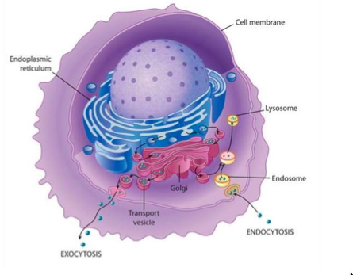
Q12
Légender le schéma ci-dessous
1
2
7
3
4
6
5

Slide 33
Q12
Légender le schéma ci-dessous

Slide 34
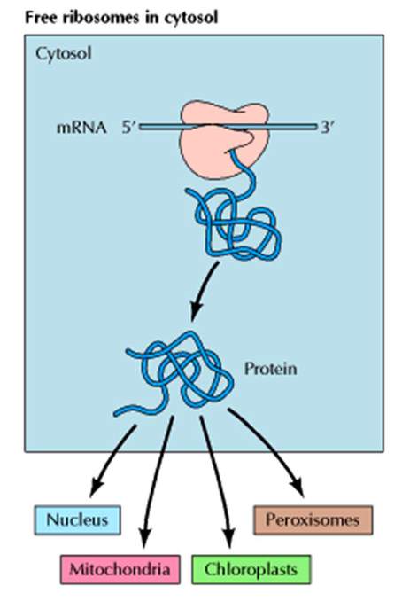
Q13
Compléter le schéma ci-contre. Quelles compartiments de la cellule vont rejoindre les protéines synthétisées par les ribosomes “libres” du cytosol?

Slide 35
Q13
Compléter le schéma ci-contre. Quelles compartiments de la cellule vont rejoindre les protéines synthétisées par les ribosomes “libres” du cytosol?
Cytosol

Slide 36
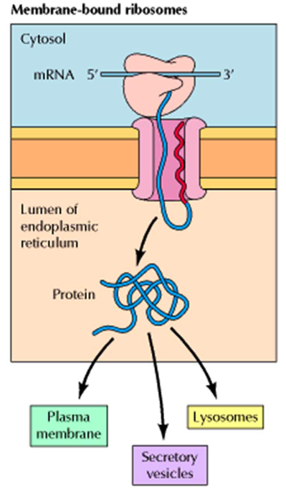
Q13
Compléter le schéma ci-contre. Quelles compartiments de la cellule vont rejoindre les protéines synthétisées par les ribosomes associés au REG?
RE

Slide 37
Q13
Compléter le schéma ci-contre. Quelles compartiments de la cellule vont rejoindre les protéines synthétisées par les ribosomes associés au REG?
RE

